Slide 1
Tvorba protilátek IgG u infekce covid-19
O.Topolčan, L.Pecen, P.Pazdiora
FN Plzeň

Slide 2
Témata přednášky
Možnosti stanovení protilátek
Kdy vyšetřovat
Hladiny protilátek
Po prodělaném onemocnění obecná populace
Zaměstnanci FN 2020
Zaměstnanci FN Plzeň 2021
Ustav sociálních služeb
Závěry
Perspektivy

Slide 3
Diagnostics (Basel), 2021 Mar 25;11(4):593,
Five Commercial Immunoassays for SARS-CoV-2 Antibody Determination and Their Comparison and Correlation with the Virus Neutralization Test Václav Šimánek,¹ Ladislav Pecen,^{1,*} Zuzana Krátká,² Tomáš Fürst,³ Hana Řezáčková,¹ Ondřej Topolčan,¹ Karel Fajfrlík,⁴ Dalibor Sedláček,⁵ Robin Šín,⁵ Petr Pazdiora,⁶ Hana Zelená,^{7,8} David Slouka,⁹ and Radek Kučera^{1,10}

Slide 4
Imunologické testy na protilátky SARS-CoV-2
ýrobce | Metoda | Použitý antigen | Vyhodnocení výsledků |  |  | Výrobce Katalogové číslo
 |  |  | Negativní | Šedá zóna | Pozitivní
Abbott | CLIA | IgG NP | <1,4 | - | ≥1,4 | 6R86
Diasorin | CLIA | IgG anti-S1 / S2 | <12 | 12–15 | ≥15 | 311450
Roche | CLIA | Celkový Ig NP | <1,0 | - | ≥1,0 | 09 203 095 190
Beckman Coulter | CLIA | IgG anti-S1 RBD | <0,8 | 0,8–1,0 | ≥1,0 | C58961
Euroimmun | ELISA | IgG anti-S1 | <0,8 | 0,8–1,1 | ≥1,1 | EI 2606-9601 G

Slide 5
Souhrn výsledků použitých metod pro stanovení IgG protilátek ,
Výrobce | n | Medián | Minimální | Maximum | Dolní kvartil | Horní kvartil
Abbott | 149 | 2,66 | 0,10 | 10,12 | 1,51 | 4,91
Diasorin | 149 | 66,50 | 5,54 | 400 | 34,5 | 110
Roche | 149 | 73,45 | 1,84 | 155 | 31,8 | 107
Beckman | 149 | 1,88 | 0,12 | 40,2 | 0,72 | 5,47
Euroimmun | 149 | 2,46 | 0,12 | 8,61 | 2,46 | 4,54

Slide 6
Korelace testů pro stanovení protilátek IgG proti SARS-CoV-2 a jejich korelace s testem neutralizace viru (VNT)
 | Diasorin | Roche | Beckman | Euroimmun | VNT
Abott | 0,49 | 0,65 | 0,65 | 0,49 | 0,49
Diasorin |  | 0,41 | 0,76 | 0,84 | 0,72
Roche |  |  | 0,39 | 0,38 | 0,38
Beckman |  |  |  | 0,73 | 0,68
Euroimmun |  |  |  |  | 0,63
VNT

Slide 7
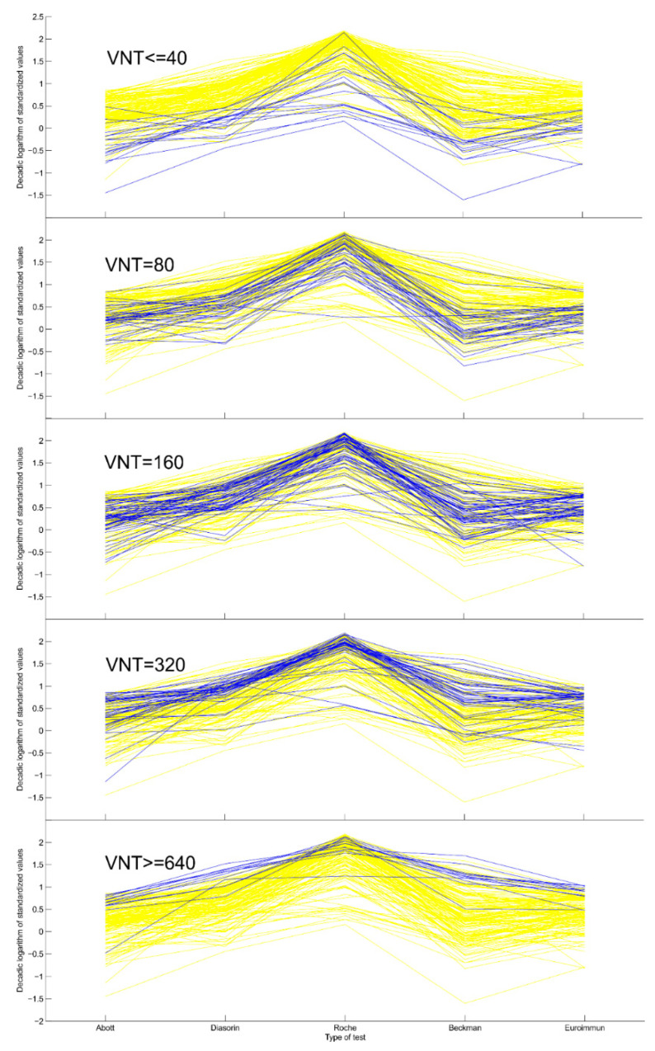
Vizualizace srovnání naměřených koncentrací protilátek SARS-CoV-2
Vizualizace srovnání naměřených koncentrací protilátek SARS-CoV-2 jednotlivými testy a přehled údajů. Výsledky každého testu byly standardizovány pomocí (dekadického) logaritmu poměru výsledku testu k mezní hodnotě pro negativitu Každá žlutá čára představuje jeden vzorek, V každém panelu jsou vzorky konkrétní hodnoty VNT zvýrazněny modře, Můžeme pozorovat celkovou shodu pěti testů a obecná korespondence výsledků VNT s pěti testy.

Slide 8
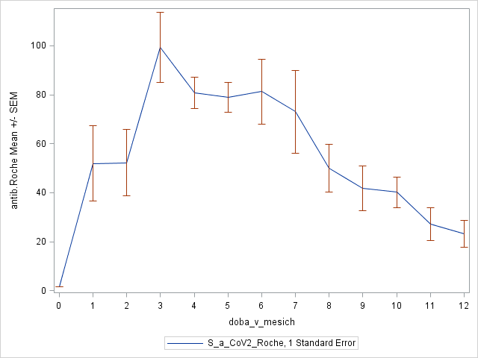
Hladiny protilátek IgG po prodělaném onemocnění - obecná populace
Doba od prvního pozitivního PCR testu, 110 pacientu s prokázaným onemocněním covid-19

Slide 9
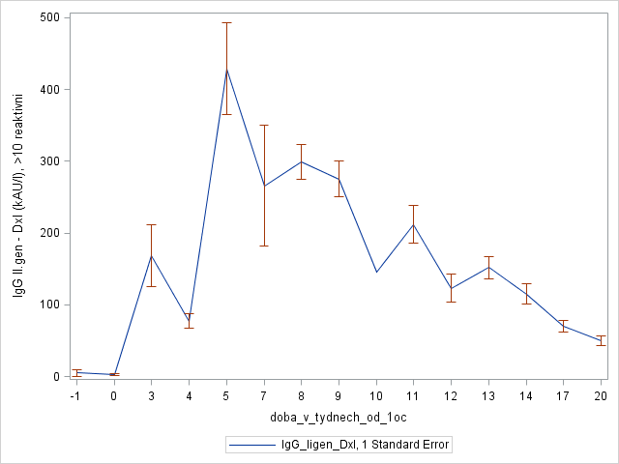
Hladiny protilátek IgG zaměstnanci FN 2021 Po očkování ( n =58, 10 OiD s FU do 20.týdne)

Slide 10
Ústav sociální péče Charakteristika souboru
Pohlaví | Osob | %
Ženy | 304 | 76,19
Muži | 95 | 23,81
vek | Osob | %
Pod 40 let | 38 | 9,52
40 – 59 let | 102 | 25,56
60 – 74 let | 86 | 21,55
75 – 89 let | 118 | 29,57
Nad 90 let | 55 | 13,78

Slide 11
ÚSS po očkování
Klienti
Týdny Po 1. očkování | N | 10th Pctl | Lower Quartile | Median | Upper Quartile | 90th Pctl | Min - Max
8 | 14 | 36,77 | 110,00 | 382,57 | 1026,00 | 1165,00 | 23 - 2672
9 | 23 | 65,77 | 150,95 | 322,29 | 397,73 | 751,00 | 24 -1228
13 | 27 | 6,13 | 16,92 | 37,90 | 111,08 | 771,00 | 1 -1331
14 | 121 | 6,07 | 18,44 | 44,08 | 116,95 | 201,37 | 2 - 1714,
Zaměstnanci
7 | 25 | 244,97 | 340,25 | 423,61 | 657,00 | 796,00 | 14 - 857
9 | 10 | 153,93 | 174,65 | 292,11 | 443,00 | 586,50 | 141- 596
14 | 14 | 26,58 | 54,68 | 88,42 | 177,90 | 232,47 | 4 - 346
15 | 60 | 31,32 | 46,19 | 78,70 | 112,70 | 204,03 | 3 - 462

Slide 12
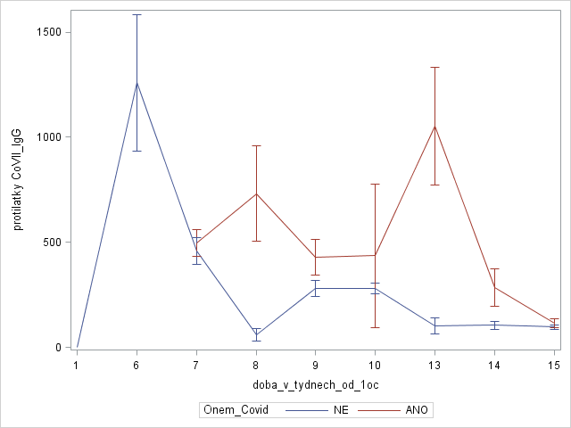
Hladiny protilátek IgG u očkovaných klientů ÚSS a) neprodělali b) prodělali Covid 19

Slide 13
Hladiny protilátek IgG ÚSS po očkování závislost na věku

Slide 14
Hladiny protilátek IgG ÚSS po očkování Závislost na typu očkovací látky

Slide 15
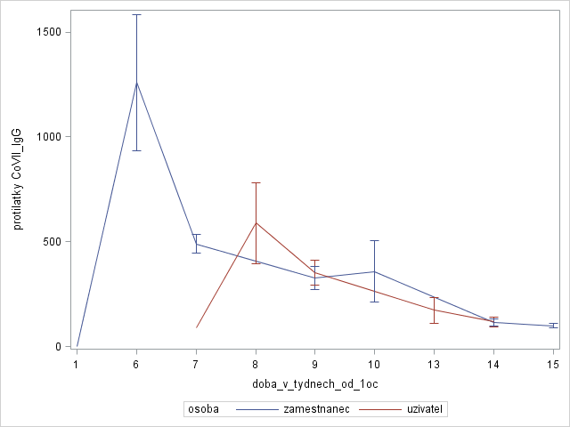
Hladiny protilátek IgG Klienti a zaměstnanci ústavu sociálních služeb

Slide 16
Spoluautoři:
MUDr, V Šimánek PhD,
MUDr, K, Fajfrlík PhD,
Doc, PharmDr, R, Kučera,PhD,
Ing, J, Engová
Mgr, J, Zehleová
Ing, H, Řezáčková
Bc, M, Peštová

Slide 17
Závěr
Po infekci Covid-19 vzniklé IgG protiátky přetrvávají až 12 měsíců
Po očkování hladiny protilátek
Jsou individuální do výše hladiny i doby přeočkování
Vyšší hladiny po čkování jsou u nemocných kteří prodělali covidové onemocnění
Neprokázali jsme závislost na věku a pohlaví
U nemocných s reinfekcí po 2 očkování byly nízké hladiny
Nemocní imunodeficitní mají ve vysokém procentu nízké hladiny

Slide 18
Perspektivy
Sjednotit metodiky stanovení protilátek pomocí mezinárodního standardu
Stanovovat buněčnou imunitu
Nadále sledovat příčiny recidiv Covidového onemocnění po
infekci
Očkování
Sledovat protilátky u osob
Imunodefientních
Imunosupresivní léčbou

Slide 19
Děkuji za pozornost
Prof, MUDr, Ondřej Topolčan, C,Sc,
Oddělení Imunochemické Diagnostiky
topolcan@fnplzen,cz

